Slide 1
网站变更监控自动报告
人民网-首页
2026-04-20 19:31:11

Slide 2
分析结论
根据提供的数据指标，以下是3条简短洞察：
1. **近期活跃度较低**：过去7天内仅有一次数据变更（4月20日），表明近期系统或业务活动较为平缓。
2. **未知记录占比较高**：最近30天内的主要变更记录中，“unknown”类型出现频次最高（2次），建议进一步明确记录分类以提高数据可读性。
3. **整体变更量有限**：总变更次数仅为2次，说明当前数据变动幅度较小，可能处于稳定阶段或初始状态。

Slide 3
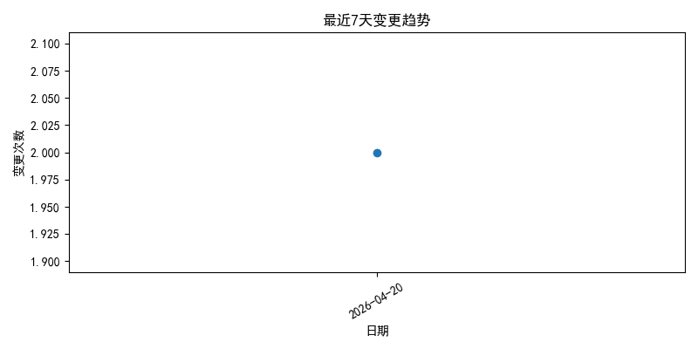
source_31_20260420_193111_trend.png

Slide 4
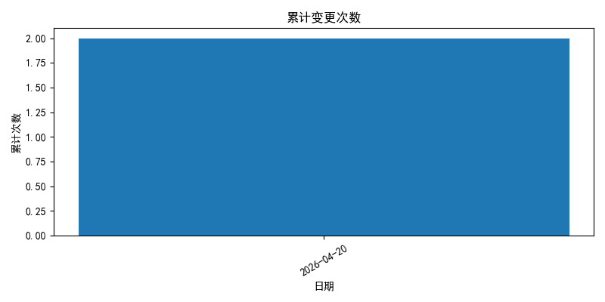
source_31_20260420_193111_cumulative.png

Slide 5

source_31_20260420_193111_top.png

